Slide 1
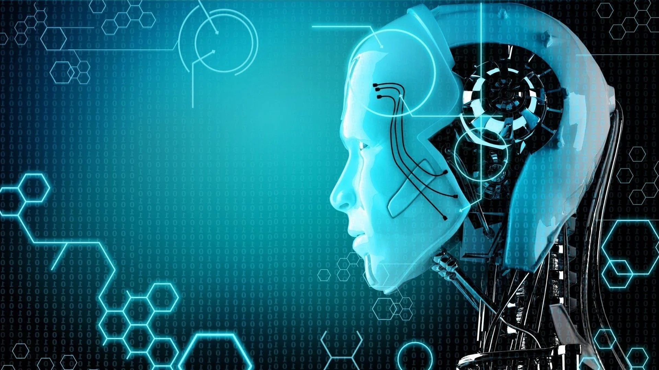
AI for all
الذكاء الاصطناعي
جعل الالة تتعلم وتفكر وتاخذ القرار بدون الرجوع للانسان وفي اقل من ثواني.
جعل الالة ذكية.
جعل الالة تتصرف مثل الانسان.

Slide 2
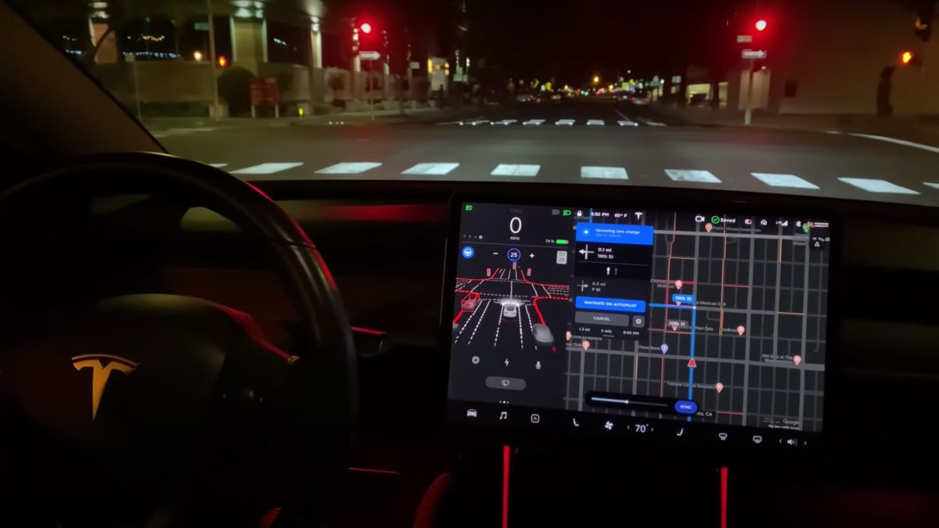


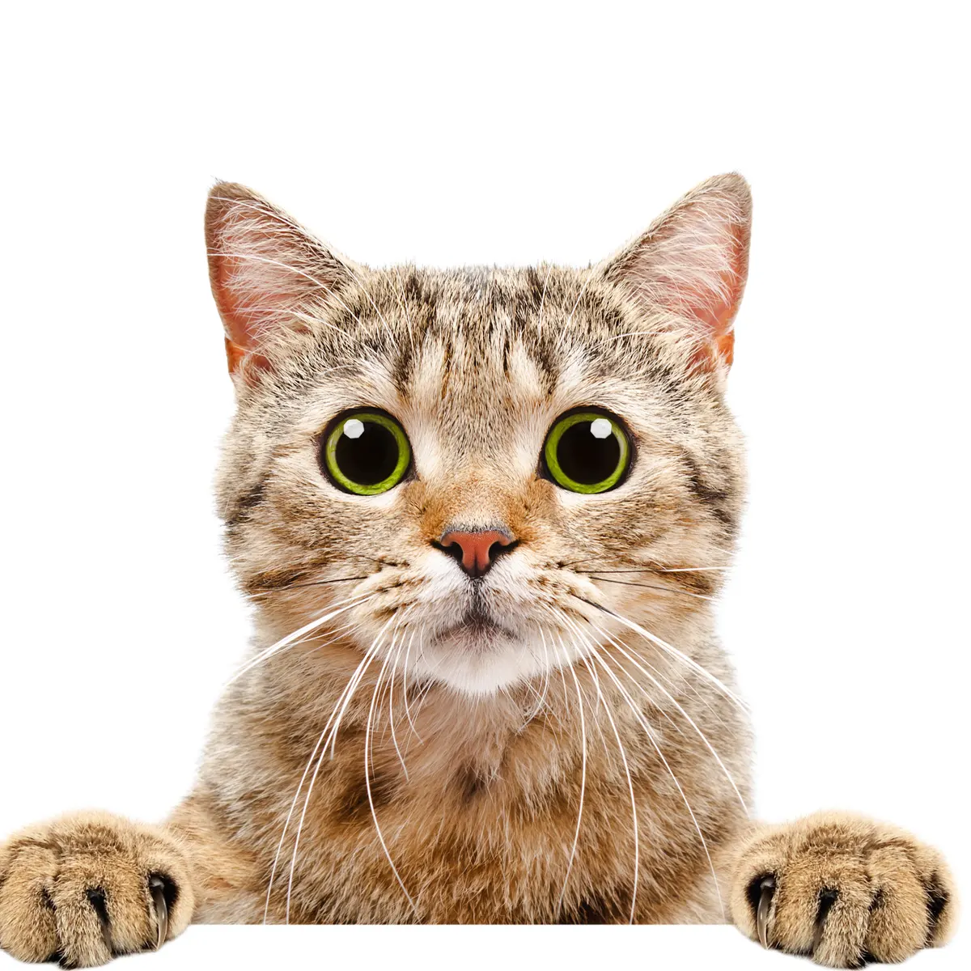
AI for all

Slide 3
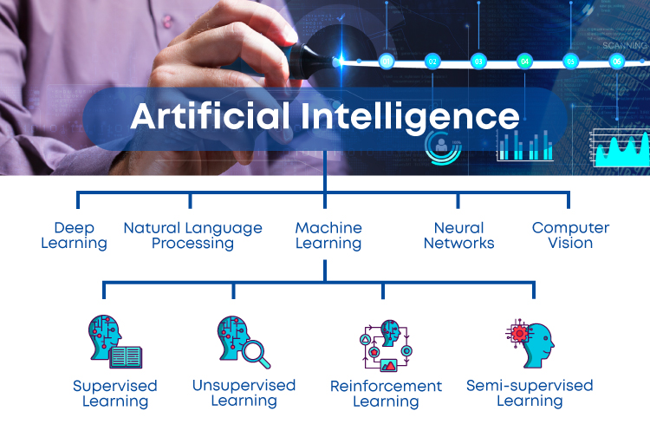
AI for all

